Slide 1
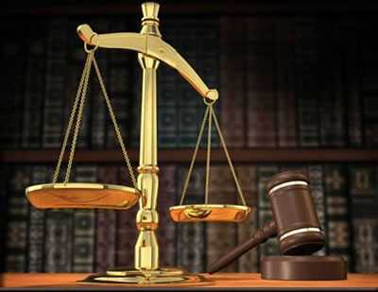
O CORPO QUE NÃO VIBRA
É UM ESQUELETO QUE SE ARRASTA

Slide 2

DIREITO DAS OBRIGAÇÕES

Slide 3
RAMOS DODIREITO
O direito pode ser dividido em dois grandes ramos:
Direitos não patrimoniais, referentes à pessoa humana (direito à vida, à liberdade, ao nome etc.);
Direitos patrimoniais de valor econômico, que por sua vez se dividem em:
a) reais (direito das coisas) recai sobre a coisa, direta e imediatamente, vinculando-a a seu titular;
b) obrigacionais (pessoais ou de crédito) esses direitos conferem ao credor o direito de exigir do devedor determinada prestação.

Slide 4
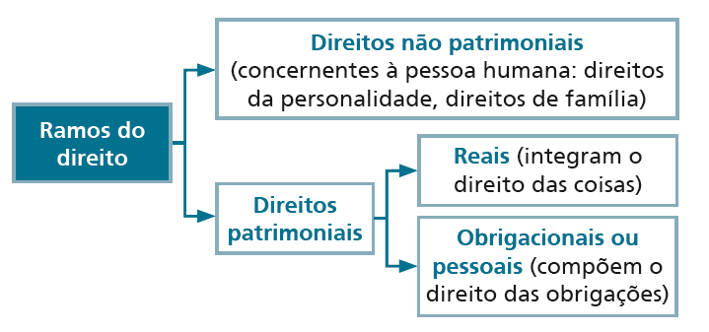

Slide 5
Relação Jurídica Obrigacional | Relação Jurídica Real
Sujeito Ativo (credor) | Titular do Direito Real
Relação jurídica obrigacional | Relação jurídica real
Sujeito Passivo (devedor) | Bem/Coisa

Slide 6
DIREITO DAS OBRIGAÇÕES
É conjunto de normas e princípios jurídicos reguladores das relações patrimoniais entre um credor (sujeito ativo) e um devedor (sujeito passivo) a quem incumbe o dever de cumprir, espontânea ou coativamente, uma prestação de dar, fazer ou não fazer.

Slide 7
DIREITO DAS OBRIGAÇÕES
O direito das obrigações procura resguardar o direito do credor que resultou diretamente de um negócio jurídico contra o devedor.
Direito das obrigações dá o suporte econômico para a sociedade, porque é por meio dele que circulam os bens e as riquezas.

Slide 8
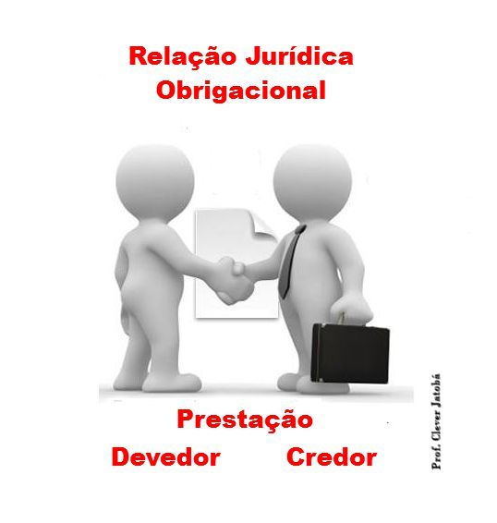
Evolução do Direito das Obrigações

Slide 9
DIREITO DAS OBRIGAÇÕES
Atualmente - Conteúdo Econômico
Garantia:
NO PASSADO - Pessoa do devedor
ATUALMENTE - Patrimônio

Slide 10
OBRIGAÇÃO
“relação jurídica, de caráter transitória, estabelecida entre devedor e credor, e cujo objeto consiste numa prestação pessoal econômica, positiva ou negativa, devida pelo primeiro ao segundo, garantindo-lhe o adimplemento (cumprimento) através de seu patrimônio”.

Slide 11
SUJEITO ATIVO (credor)
RELAÇÃO JURÍDICA obrigacional
SUJEITO PASSIVO (devedor)

Slide 12
EXEMPLO
Se dois sujeitos celebram um contrato, por força do qual um dos contraentes passa a ser credor do outro, o contraente credor passou a ser, em virtude do negócio jurídico, titular de um direito pessoal exercitâvel contra o devedor, a quem se impõe o dever de prestar (dar, fazer ou não fazer).

Slide 13
FIGURAS HÍBRIDAS ENTRE DIREITOS PESSOAIS E REAIS
Há obrigações, em sentido estrito, que decorrem de um direito real sobre determinada coisa, aderindo a essa e, acompanhando-a nas modificações do seu titular;
São as chamadas obrigações in rem, ob rem ou propter rem, também conhecidas como obrigações reais ou mistas.
Obrigação de natureza mista (real e pessoal), e que se vincula a uma coisa, acompanhando-a

Slide 14
FIGURAS HÍBRIDAS ENTRE DIREITOS PESSOAIS E REAIS
As obrigações em geral se referem ao indivíduo que as contraiu;
As obrigações propter rem se transmitem automaticamente para o novo titular da coisa a que se relacionam.

Slide 15
FIGURAS HÍBRIDAS ENTRE DIREITOS PESSOAIS E REAIS
As obrigações em geral | As obrigações propter rem
Se referem ao indivíduo que as contraiu; | Se transmitem automaticamente para o novo titular da coisa a que se relacionam.

Slide 16
EXEMPLOS
(art. 1.315 do CC) - A obrigação do condômino de contribuir para a conservação da coisa comum.
(art. 1.297 do CC) - vizinhos de proceder à demarcação das divisas de seus prédios.
Nestes, a obrigação decorre do direito real, transmitindo-se com a transferência da titularidade do bem.

Slide 17
ELEMENTOS COMPÕEM A RELAÇÃO JURÍDICA OBRIGACIONAL
a) subjetivo ou pessoal:
- sujeito ativo (credor)
- sujeito passivo (devedor)
b) objetivo ou material: a prestação
c) ideal, imaterial ou espiritual: o vínculo jurídico

Slide 18
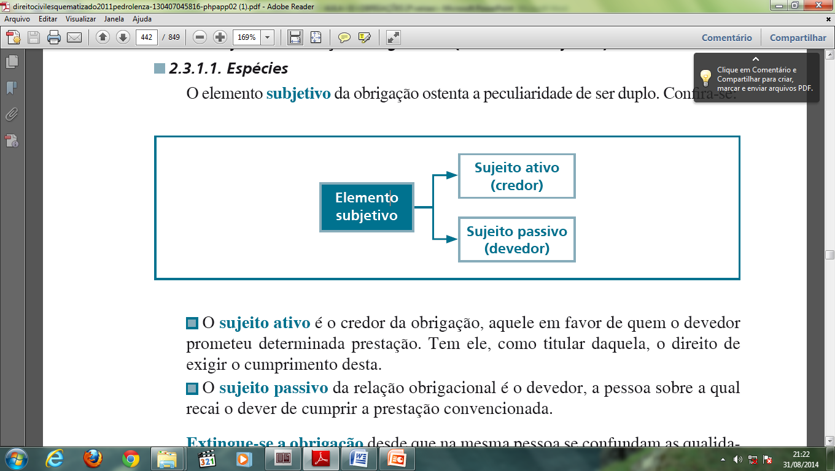
Elementos subjetivos da obrigação
a) Sujeito ativo – é o credor da obrigação, aquele em favor de quem o devedor prometeu determinada prestação. Tem o direito de exigir o cumprimento da obrigação.
b) Sujeito passivo – assume um dever de cumprir o conteúdo da obrigação, sob pena de responder com seu patrimônio. É denominado devedor.

Slide 19
QUEM PODE SER SUJEITO DA RELAÇÃO OBRIGACIONAL
Os sujeitos da obrigação, tanto o ativo como o passivo, podem ser pessoa natural ou jurídica, de qualquer natureza, bem como as sociedades de fato.
Devem ser, contudo, determinados ou, ao menos, determináveis.
Só não podem ser absolutamente indetermináveis.
Ex. troféu ao vencedor, bilhete premiado, recompensa a quem encontrou cachorro, etc.

Slide 20
FONTES DAS OBRIGAÇÕES
Lei – fonte primária ou imediata de obrigações;
Negócio Jurídico Bilateral – duas pessoas criam obrigações entre si.
Negócio Jurídico Unilateral – trata-se do ato unilateral de vontade;
Atos Ilícitos – é o dever de reparar eventuais prejuízos sofridos.
Abuso de direito (art. 187, CC)

Slide 21
Elemento objetivo ou material da obrigação
O objeto da obrigação é a prestação que pode ser positiva (obrigação de dar ou fazer) ou negativa (obrigação de não fazer);
Obrigação positiva
De dar coisa certa (CC, arts. 233 e s.) ou incerta (CC, art. 243)
De fazer (cumprir determinada tarefa);
Obrigação negativa - não fazer (é uma abstenção).

Slide 22
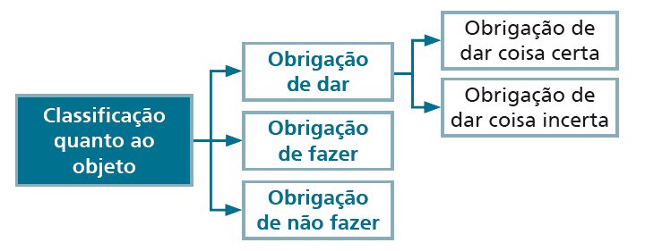
Elemento objetivo ou material da obrigação

Slide 23
OBJETO IMEDIATO e MEDIATO DA OBRIGAÇÃO
Objeto imediato (próximo, direto) - é a prestação (dar, fazer e não fazer) da obrigação.
Objeto mediato - é o objeto da prestação obrigacional.
Exemplo:
Na compra e venda o vendedor se obriga a entregar a coisa alienada.
A obrigação de entregar (de dar coisa certa) constitui o objeto imediato da aludida obrigação enquanto que a coisa, fruto da prestação é o objeto mediato.

Slide 24
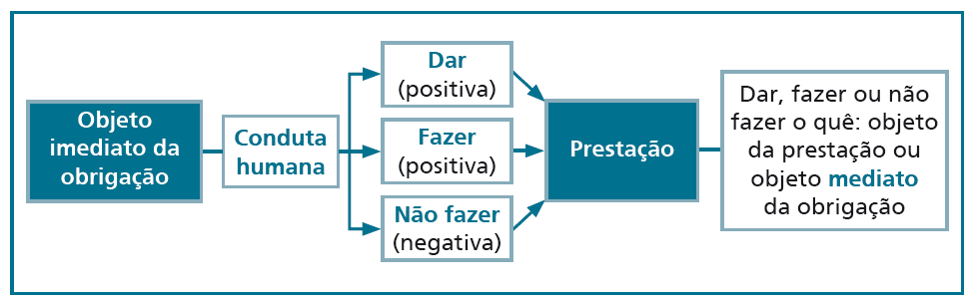

Slide 25
Requisitos do objeto imediato (prestação) da obrigação
A prestação ou objeto imediato deve obedecer a certos requisitos para que a obrigação se constitua validamente:
lícito;
possível;
determinado ou determinável; e
economicamente apreciável.

Slide 26
Elemento imaterial, virtual ou espiritual da obrigação
é o vínculo jurídico existente na relação obrigacional;
é o elo que sujeita o devedor à determinada prestação (positiva ou negativa);
em favor do credor, constituindo o liame legal que une as partes envolvidas

Slide 27
Por hoje é só pessoal
Até a próxima

